Slide 1


Slide 2
p
i

Slide 3
pi

Slide 4
p
e

Slide 5
pe

Slide 6
p
í

Slide 7
pí

Slide 8
p
a

Slide 9
pa

Slide 10
p
o

Slide 11
po

Slide 12
p
u

Slide 13
pu

Slide 14
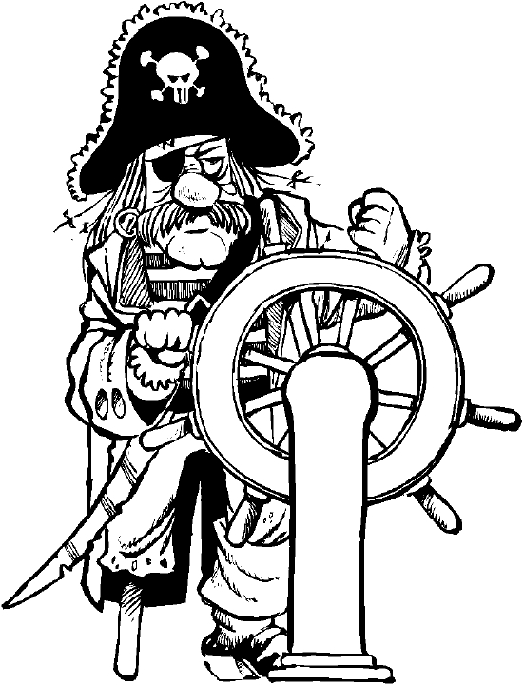

Slide 15


Slide 16
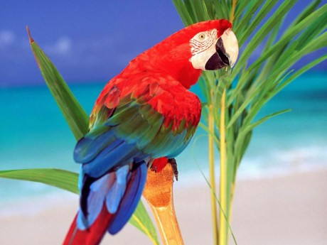

Slide 17
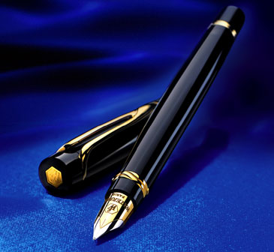

Slide 18
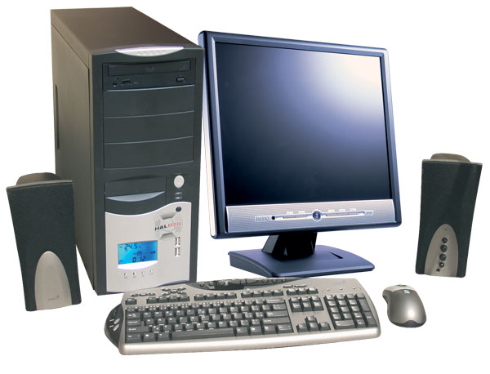

Slide 19


Slide 20
pi

Slide 21
pu

Slide 22
pa

Slide 23
pe

Slide 24
po

Slide 25
pí

Slide 26
Zdroj: http://www.mc-maj.com/?co=cti&id=455 http://fanshop.hc-kometa.cz/index.php?sesid=v_584740728493ee1f03a9acbec8e06d82&lang=cs&act=show_skript&page=produkt&polozka=258-puk-vzhuru-brno- http://www.citrusari-brno.estranky.cz/fotoalbum/walpery---obrazky-na-plochu/papousek-ara.jpg.html http://3athouth.com/fountain-pen http://vyuka-ict.ic.cz/index.php?p=16 http://www.e-detskeboty.cz/e-detskeboty/eshop/6-1-HRACKY/0/5/150-Drevena-pismenka

